Slide 1
TREE

Slide 2
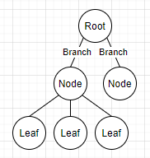
TREE
Node: 원소
Branch: Node 사이의 연결
Root: 최상단 Node
Leaf: 말단 Node(=Terminal)

Slide 3
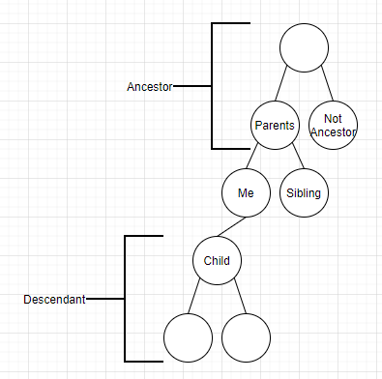
TREE
Parent: 위로 이어진 Node
Child: 아래로 이어진 Node
Sibling: Parent를 공유
Ancestor: Parent의 Parent들
Descendant: Child의 Child들

Slide 4
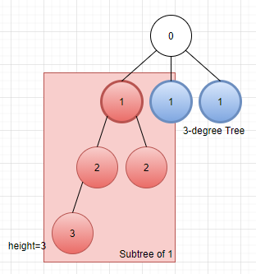
TREE
Level: Root로부터의 거리
Degree: Node가 가질 수 있는 최대 Child 수
Height: 최대 Level
Subtree: 특정 node를 root로 본 tree의 일부분
Null tree: 빈 트리
Ordered tree: Sibling 사이에 순서 따지는가?

Slide 5
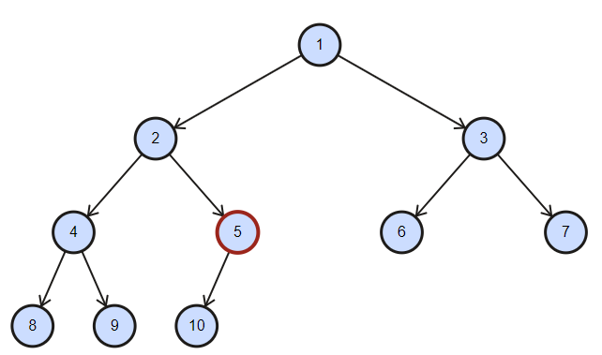
ORDERED TREE SEARCH
너비 우선 탐색 BREADTH-FIRST SEARCH
“시작 정점=>시작 정점에 인접한 모든 정점=>그 정점들에 인접한...”
레벨 순서대로, 같은 레벨이면 순서대로 순회

Slide 6
ORDERED TREE SEARCH
깊이 우선 탐색 DEPTH-FIRST SEARCH
일단 잎 노드까지 내려가본다
잎 노드에 도달했으면 부모를 거쳐 다른 잎 노드에 간다

Slide 7
TREE TRAVERSAL
전위순회 Preorder Traversal
노드 => 왼쪽 자식 => 오른쪽 자식
1번 => 2번의 subtree Preorder => 3번의 subtree Preorder
[ 1, [ 2, [ 4, 8, 9 ], [ 5, 10 ] ], [ 3, 6, 7 ] ]

Slide 8
TREE TRAVERSAL
중위순회 Inorder Traversal
왼쪽 자식 => 노드 => 오른쪽 자식
2번의 subtree Inorder => 1번 => 3번의 subtree Inorder
[ [ [ 8, 4, 9 ], 2, [ 10, 5 ] ], 1, [ 6, 3, 7 ] ]

Slide 9
TREE TRAVERSAL
후위순회 Postorder Traversal
왼쪽 자식 => 오른쪽 자식 => 노드
2번의 subtree Postorder => 3번의 subtree Postorder => 1번
[ [ [ 8, 9, 4 ], [ 10, 5 ], 2 ], [ 6, 7, 3 ], 1 ]

Slide 10
BINARY TREE
degree = 2 인 tree
complete binary tree: 최대 LEVEL 이전까지 모든 노드가 꽉 차 있고 최대 LEVEL에서 왼쪽부터 차 있는 tree
complete binary tree는 배열 index와 대응할 수 있다.
노드가 n개인 완전이진트리의 높이는 log n

Slide 11
HASH

Slide 12
배열
배열에 새로운 값을 추가하려면 배열 안의 값들을 모두 옮겨야 한다
O(n) => 연산 낭비
0 1 2 3 4 5 6 7 8 9 10 11 12
5 6 14 20 29 34 37 51 69 75 - - -
5 6 14 20 29 34 35 37 51 69 75 - -

Slide 13
HASH
값을 저장할 위치 index를 일정 규칙에 따라 결정하는 방법
예를 들어 해시값을 배열 크기 13으로 나눈 나머지를 index로 하여 배열에 넣는다.
배열의 원소를 이동하지 않고 배열에 값을 추가할 수 있다.
O(1)
0 1 2 3 4 5 6 7 8 9 10 11 12
- 14 - 29 69 5 6 20 34 35 75 37 51

Slide 14
COLLISION
13을 나눈 나머지 값은 고유하지 않다
x%13==0인 x = 13, 26, 39 ...
배열에 13을 넣고 또 26을 넣으면 13이 지워질 것이다
다른 방법을 선택해도 충돌은 피할 수 없다. (비둘기집의 원리)
해결방법: chaining, open addressing

Slide 15
CHAINING
배열에 값을 직접 저장하는 대신 연결리스트를 넣는다
값을 추가할 때에는 해시값의 연결리스트에 추가한다
0 1 2 3 4 5 6 7 8 ...
- 14 - 29 69 5 6 20 – ...
- - - - 17 - - 33 - ...

Slide 16
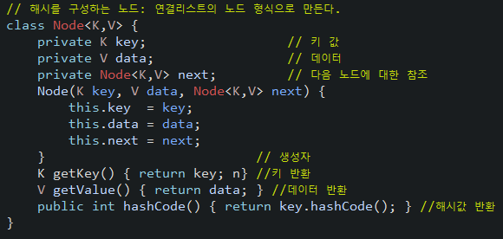
CHAINING

Slide 17
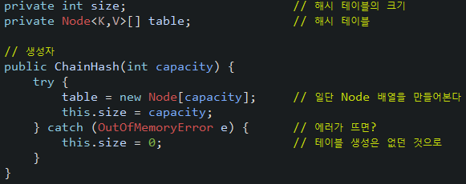
CHAINING

Slide 18

CHAINING

Slide 19
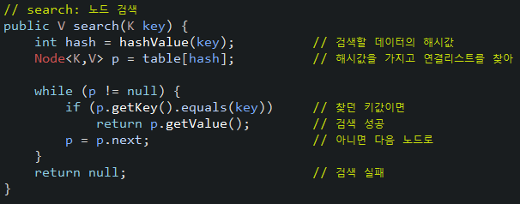
CHAINING

Slide 20
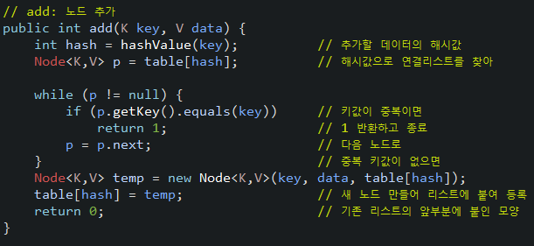
CHAINING

Slide 21
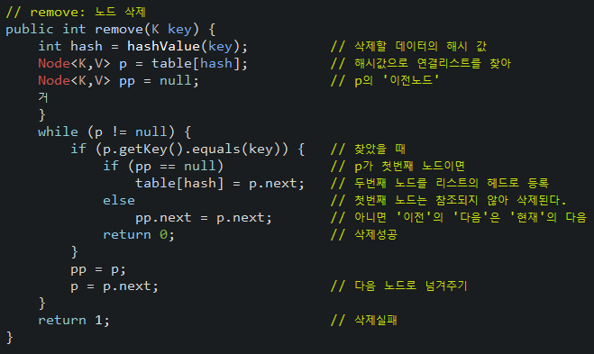
CHAINING

Slide 22
OPEN ADDRESSING
충돌이 발생하면 다른 해시값을 구하여 빈 칸을 찾는다
0 1 2 3 4 5 6 7 8 9 10 11 12
- 14 - 29 – 5 6 - 34 - 75 37 51
18 //충돌
18 //해시값에 1을 더함 (충돌)
- 14 - 29 – 5 6 18 34 - 75 37 51

Slide 23

OPEN ADDRESSING에서 원소 삭제
0 1 2 3 4 5 6 7 8 9 10 11 12
- 14 - 29 – 5 6 18 34 - 75 37 51
여기에서 그냥 5을 지우면 나중에 18을 찾을 수 없게 된다.
DELETED 속성: ‘값이 있었다가 삭제되었다‘ = rehash된 값의 존재 가능성을 암시한다.
rehash: 다른 규칙을 적용하여 다시 키값을 hash한다.

Slide 24

enum이란?
“열거형”
객체의 현실적 ‘상태’라는 의미를 나타내기 위해 프로그래머는 간혹 이것을 정수에 map 할 때가 있다
정수 대신 임의의 문자열로 나타냄으로서 더욱 명시적으로 표현할 수 있다.
0, 1, 2 대신 Status.OCCUPIED, Status.EMPTY, Status.DELETE 를 사용할 수 있다.
(자바에서는 enum 자료형이 int와 호환되지는 않는다 정수처럼 쓸 수 있을 뿐)

Slide 25
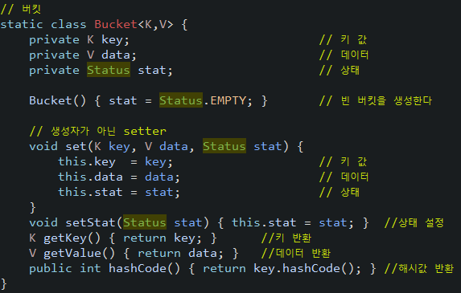
OPEN ADDRESSING

Slide 26
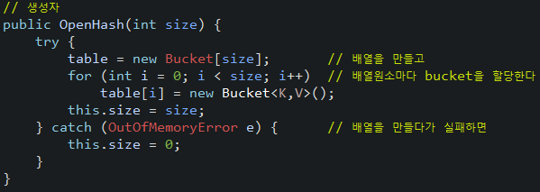
OPEN ADDRESSING

Slide 27
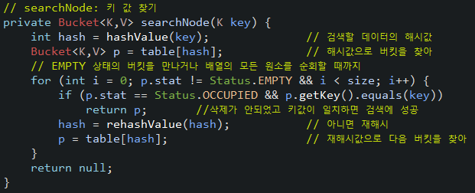
OPEN ADDRESSING

Slide 28
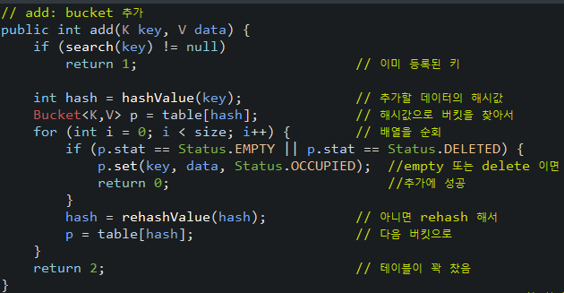
OPEN ADDRESSING

Slide 29
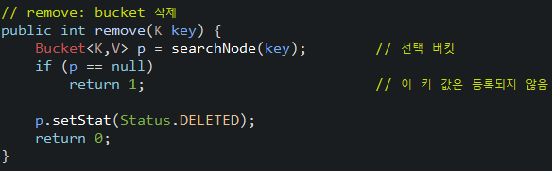
OPEN ADDRESSING

